Slide 1
LA REGRESSIONE LINEARE
Per l’analisi di serie storiche
Prof. Fabio Banderali (ITE Bassi - Lodi)

Slide 2
COSA SONO LE SERIE STORICHE
Le serie storiche sono dati che mostrano l’evoluzione di una grandezza rispetto al tempo.
Il tempo è considerato sempre come variabile indipendente (X), mentre la grandezza che si osserva come variabile dipendente (Y).
Lo scopo dell’analisi delle serie storiche è quello di comprendere le cause dei fatti e cercare di prevedere l’andamento della grandezza rispetto al tempo, ovvero prevedere quali valori assumerà tale grandezza in futuro.

Slide 3
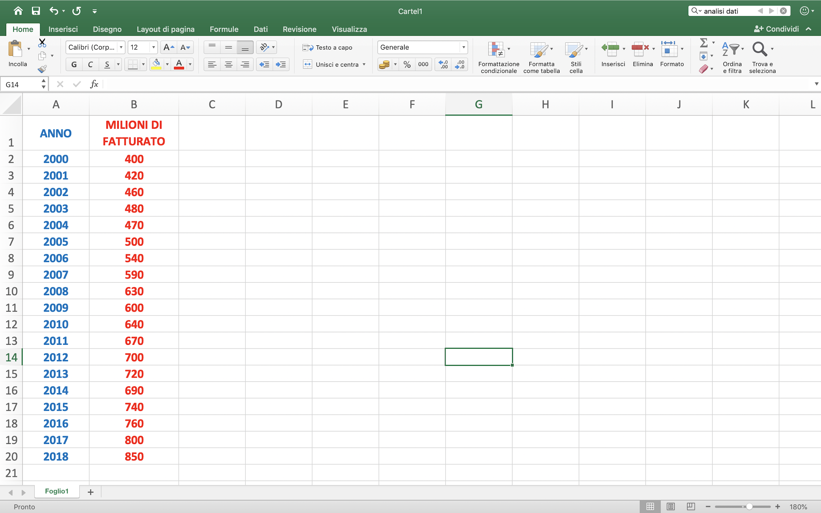
COSA SONO LE SERIE STORICHE
INDIVIDUA:
il dataset
la variabile indipendente
la variabile dipendente

Slide 4
COSA SONO LE SERIE STORICHE
VARIABILE
INDIPENDENTE
VARIABILE
DIPENDENTE
DATASET

Slide 5
RAPPRESENTARE LE SERIE STORICHE
Per rappresentare graficamente l’andamento delle serie storiche si utilizza solitamente il diagramma di dispersione.
In ascissa viene riportato il tempo.
In ordinata viene riportata la grandezza osservata.
Il diagramma di dispersione permette a prima vista di capire se esiste una relazione fra le due variabili ovvero se è possibile osservare un trend.

Slide 6
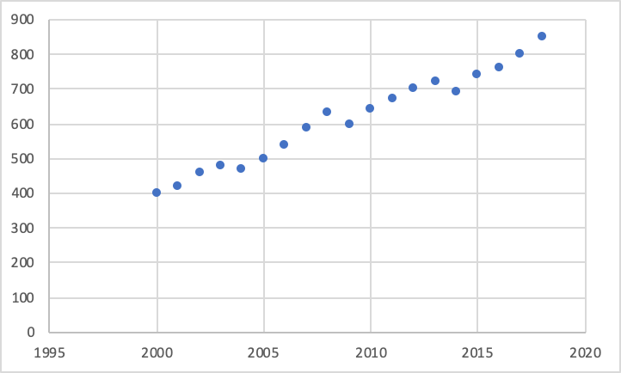
RAPPRESENTARE LE SERIE STORICHE
In quali anni il fatturato è aumentato?
In quali è diminuito?
Nel periodo osservato il fatturato è generalmente aumentato o diminuito? Ovvero quale trend ha avuto?

Slide 7
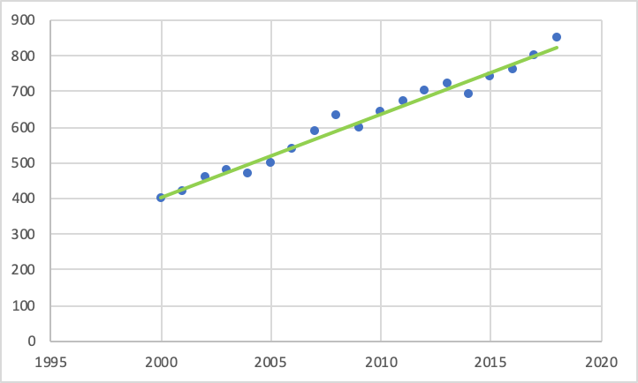
RAPPRESENTARE LE SERIE STORICHE
Il trend è rappresentato da una retta crescente ovvero il fatturato è generalmente aumentato con il passare del tempo.
L’equazione canonica della retta è:
Y = ax + b dove:
a: coefficiente angolare
b: intercetta
Come individuare il trend ovvero l’equazione della retta?
Il problema è trovare i valori di a e b che individuano la retta di trend.
TREND

Slide 8
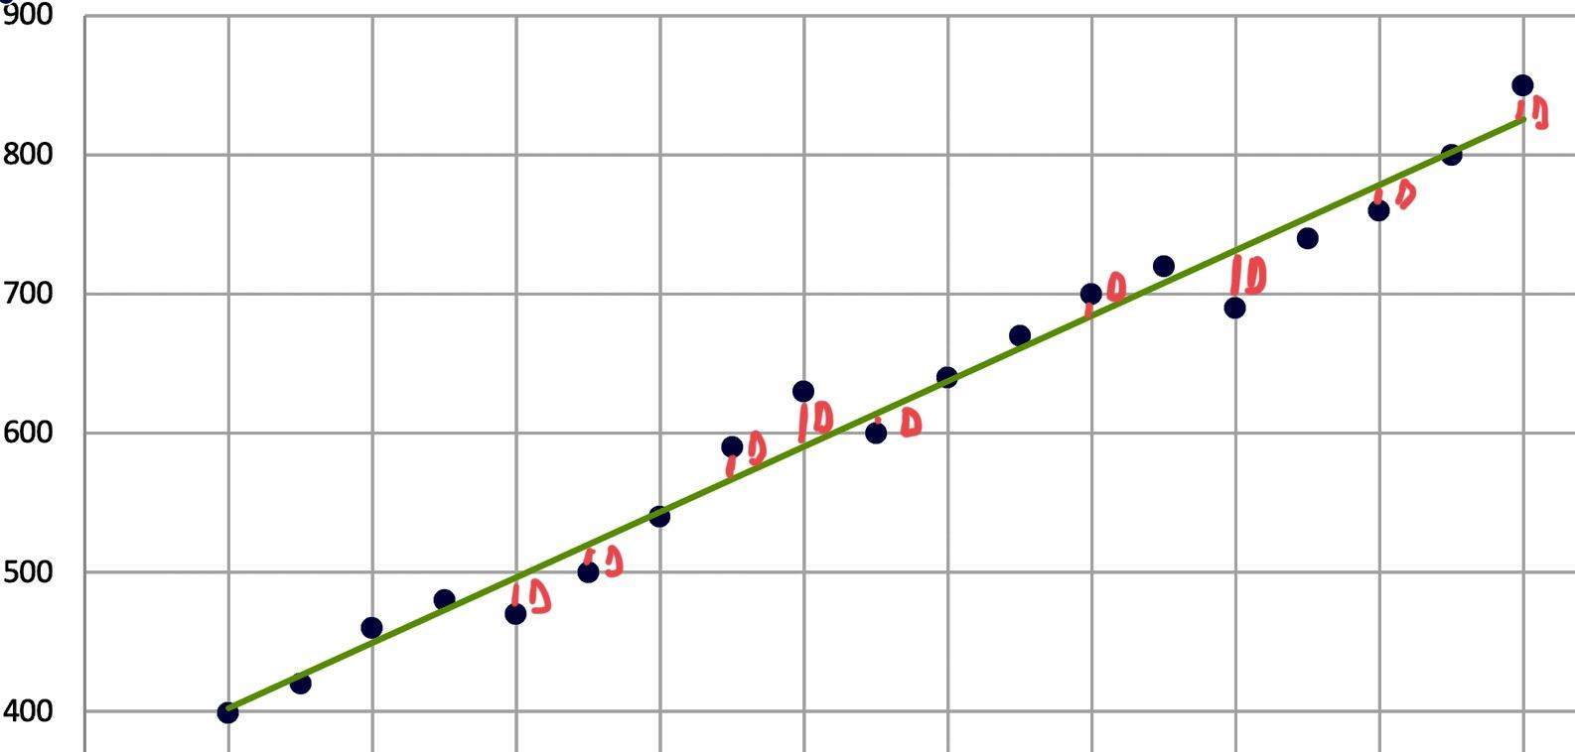
LA RETTA DI REGRESSIONE
La retta del trend è detta anche retta di regressione ed è quella retta che rende minima la differenza D (residuo) fra il valore osservato e l’ordinata della retta.

Slide 9
LA RETTA DI REGRESSIONE
La retta di regressione approssima dunque l’andamento della variabile rispetto al tempo. Come tutte le approssimazione sono impliciti alcuni errori di approssimazione intesi come differenza fra il valore realmente assunto dalla grandezza e l’ordinata di un punto appartenente alla retta in corrispondenza di una certa ascissa.
D = residuo ovvero errore di approssimazione della retta di regressione

Slide 10
LA RETTA DI REGRESSIONE
D = residuo ovvero errore di approssimazione della retta di regressione
D = 0
l’ordinata del punto (anno) al quale ci si riferisce coincide con il valore reale della grandezza ovvero il punto giace sulla retta di regressione
D ≠ 0
è stato commesso un errore di approssimazione dalla retta di regressione. Il punto non giace sulla retta e la distanza fra il punto e la retta rappresenta appunto l’errore di approssimazione.

Slide 11
LA RETTA DI REGRESSIONE
La retta di regressione è quella retta che rende minimi la somma di tutte le differenze (D) elevate al quadrato; è necessario elevare al quadrato tutte le differenze per evitare compensazioni di segno.
Retta di regressione individua il coefficiente angolare a e l’intercetta b tali che
min ∑ D²
Questa modalità di procedimento prende il nome di metodo dei minimi quadrati.

Slide 12
LA RETTA DI REGRESSIONE
La determinazione del coefficiente angolare e dell’intercetta della retta di regressione calcoli piuttosto laboriosi e alcune preconoscenze statistiche; pertanto utilizzeremo nel seguito la funzione REGRESSIONE di EXCEL imparando a utilizzare i risultati.
STRUMENTI
⬇
ANALISI DI DATI
⬇
REGRESSIONE
Qualora non presente lo strumento ANALISI DI DATI è necessario installarlo selezionandolo dai componenti aggiuntivi.

Slide 13
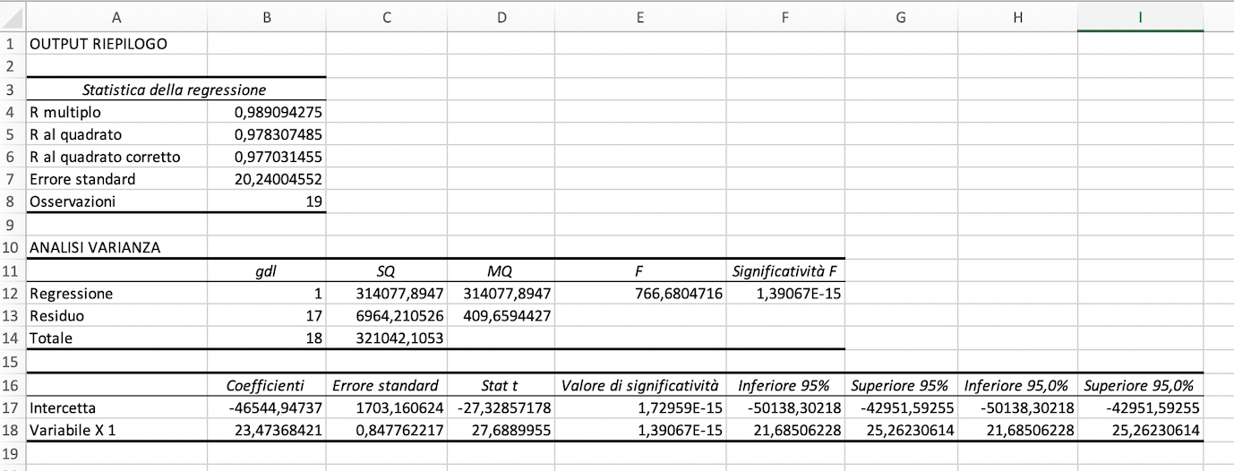
LA RETTA DI REGRESSIONE
OUTPUT OTTENUTO
RETTA DI REGRESSIONE
Y = 23,47 X - 46.544,95

Slide 14
LA RETTA DI REGRESSIONE
OUTPUT OTTENUTO
R² = BONTA’ APPROSSIMAZIONE
0 ≤R²≤1
R=1 Ottimo
R=0 Pessimo

Slide 15
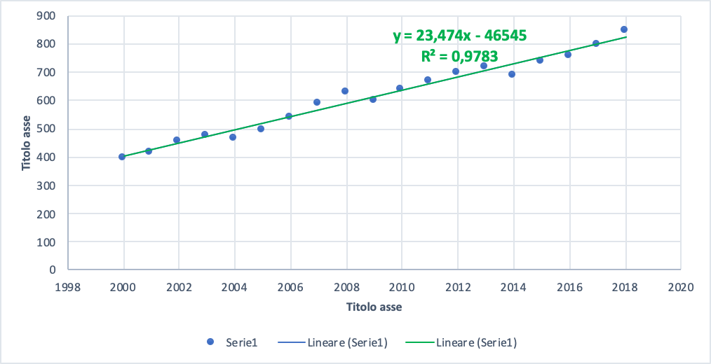
LA RETTA DI REGRESSIONE
Graficamente

Slide 16
LA RETTA DI REGRESSIONE
Utilizzando la retta di regressione costruita, effettua una previsione sul fatturato del 2019.

Slide 17
LA RETTA DI REGRESSIONE
Utilizzando la retta di regressione costruita, effettua una previsione sul fatturato del 2019.
Nell’equazione della retta di regressione
Y = 23,47 X - 46.544,95
sostituisco a X il valore 2019
Y (2019) = 23,47 * 2019 - 46.544,95 = 840,98
Per il 2019 si prevede un fatturato di 840,98 milioni di euro

Slide 18
SIGNIFICATO DELLE REGRESSIONI IN ECONOMIA E NELLE SCIENZE SOCIALI
Individuare gli andamenti salienti nel passato
Cercare di individuarne le cause
Non dare valore fideistico alle previsioni, spesso le previsioni sono fallaci
Le previsioni servono per prepararsi al futuro
Vanno sempre analizzati gli scostamenti dalle previsioni per orientare e migliorare le azioni e i comportamenti nel futuro

Slide 19
LA RETTA DI REGRESSIONE
Calcolare il residuo (D) del 2008.

Slide 20
LA RETTA DI REGRESSIONE
Calcolare il residuo (D) del 2008.
Nel 2008 il fatturato conseguito è stato di 630 milioni di euro.
Y (2008) = 23,47 * 2008 - 46.544,95 = 582,81
La retta di regressione approssima il fatturato in 582,81 milioni di euro
L’errore di approssimazione, ovvero il residuo, è così determinato:
D (2008) = 630 - 582,81 = 47,19

Slide 21
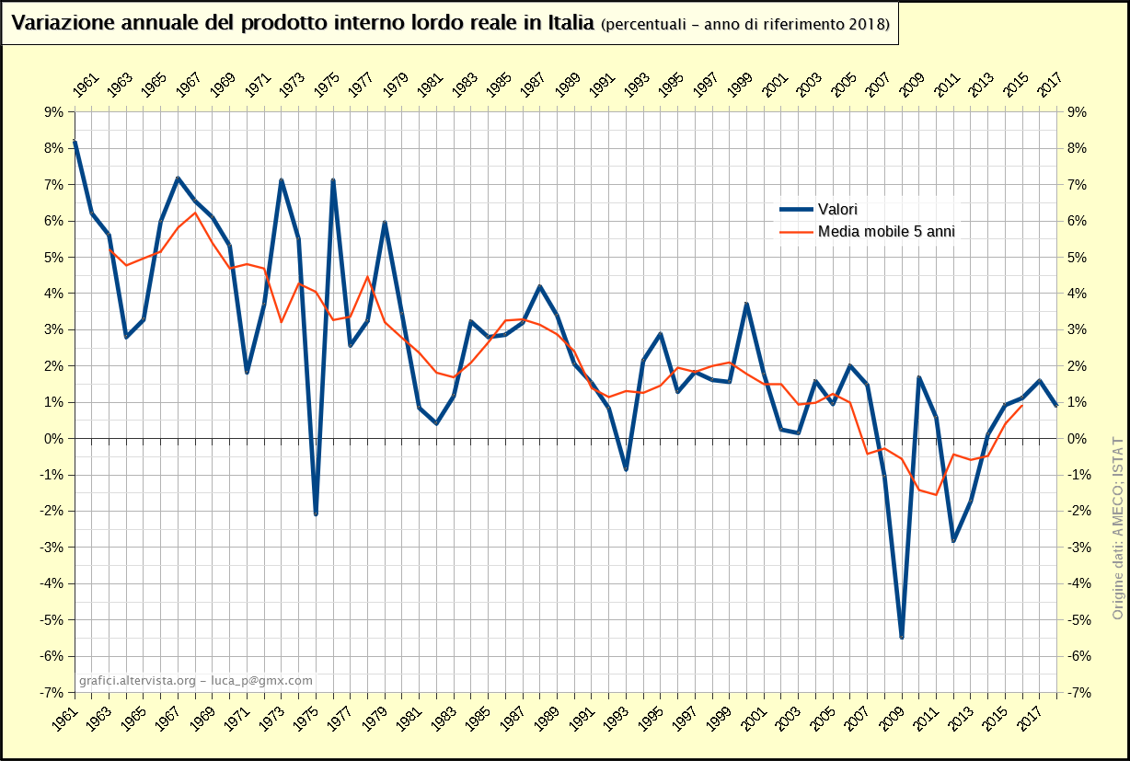
UTILIZZI DIDATTICI DELLA REGRESSIONE/1
In quali campi di analisi economica e sociale può essere utile utilizzare le regressioni statistiche? La regressione lineare permette di rappresentare e analizzare in modo chiaro la serie storica di un fenomeno, di individuare le cause che in certi periodi producono un andamento non lineare. Esempi di simili indagini possono riguardare:
Quali sono state le cause della
fortissima differenza nella crescita
del PIL in Italia, sceso dal 6% annuo
degli anni ‘50 e ‘60 del 1900,
fino all’attuale stagnazione?

Slide 22
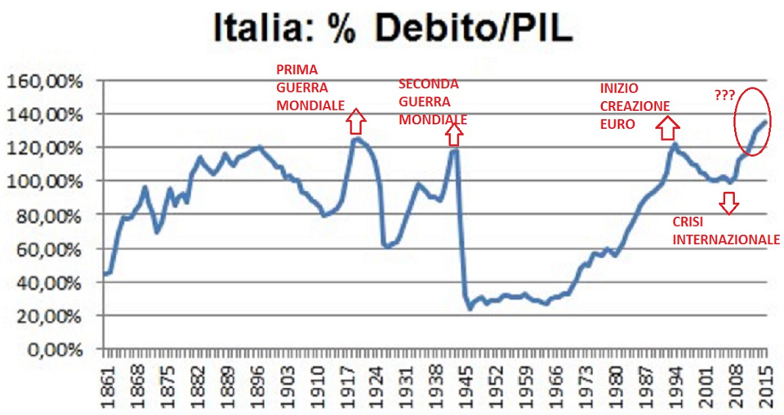
UTILIZZI DIDATTICI DELLA REGRESSIONE/2
B. Quali cause spiegano gli andamenti del rapporto Debito pubblico/PIL in Italia dall’Unità sino ad oggi? In particolare perché il valore del rapporto debito pubblico/PIL è salito dal 30% del 1960 all’attuale 130%?

Slide 23
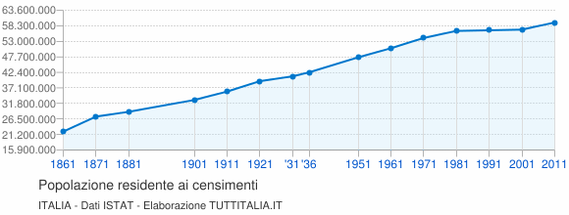
UTILIZZI DIDATTICI DELLA REGRESSIONE/3
C. Quali fenomeni sociali, culturali ed economici spiegano l’andamento della popolazione residente in Italia rilevata ai censimenti dell’Istat?

Slide 24
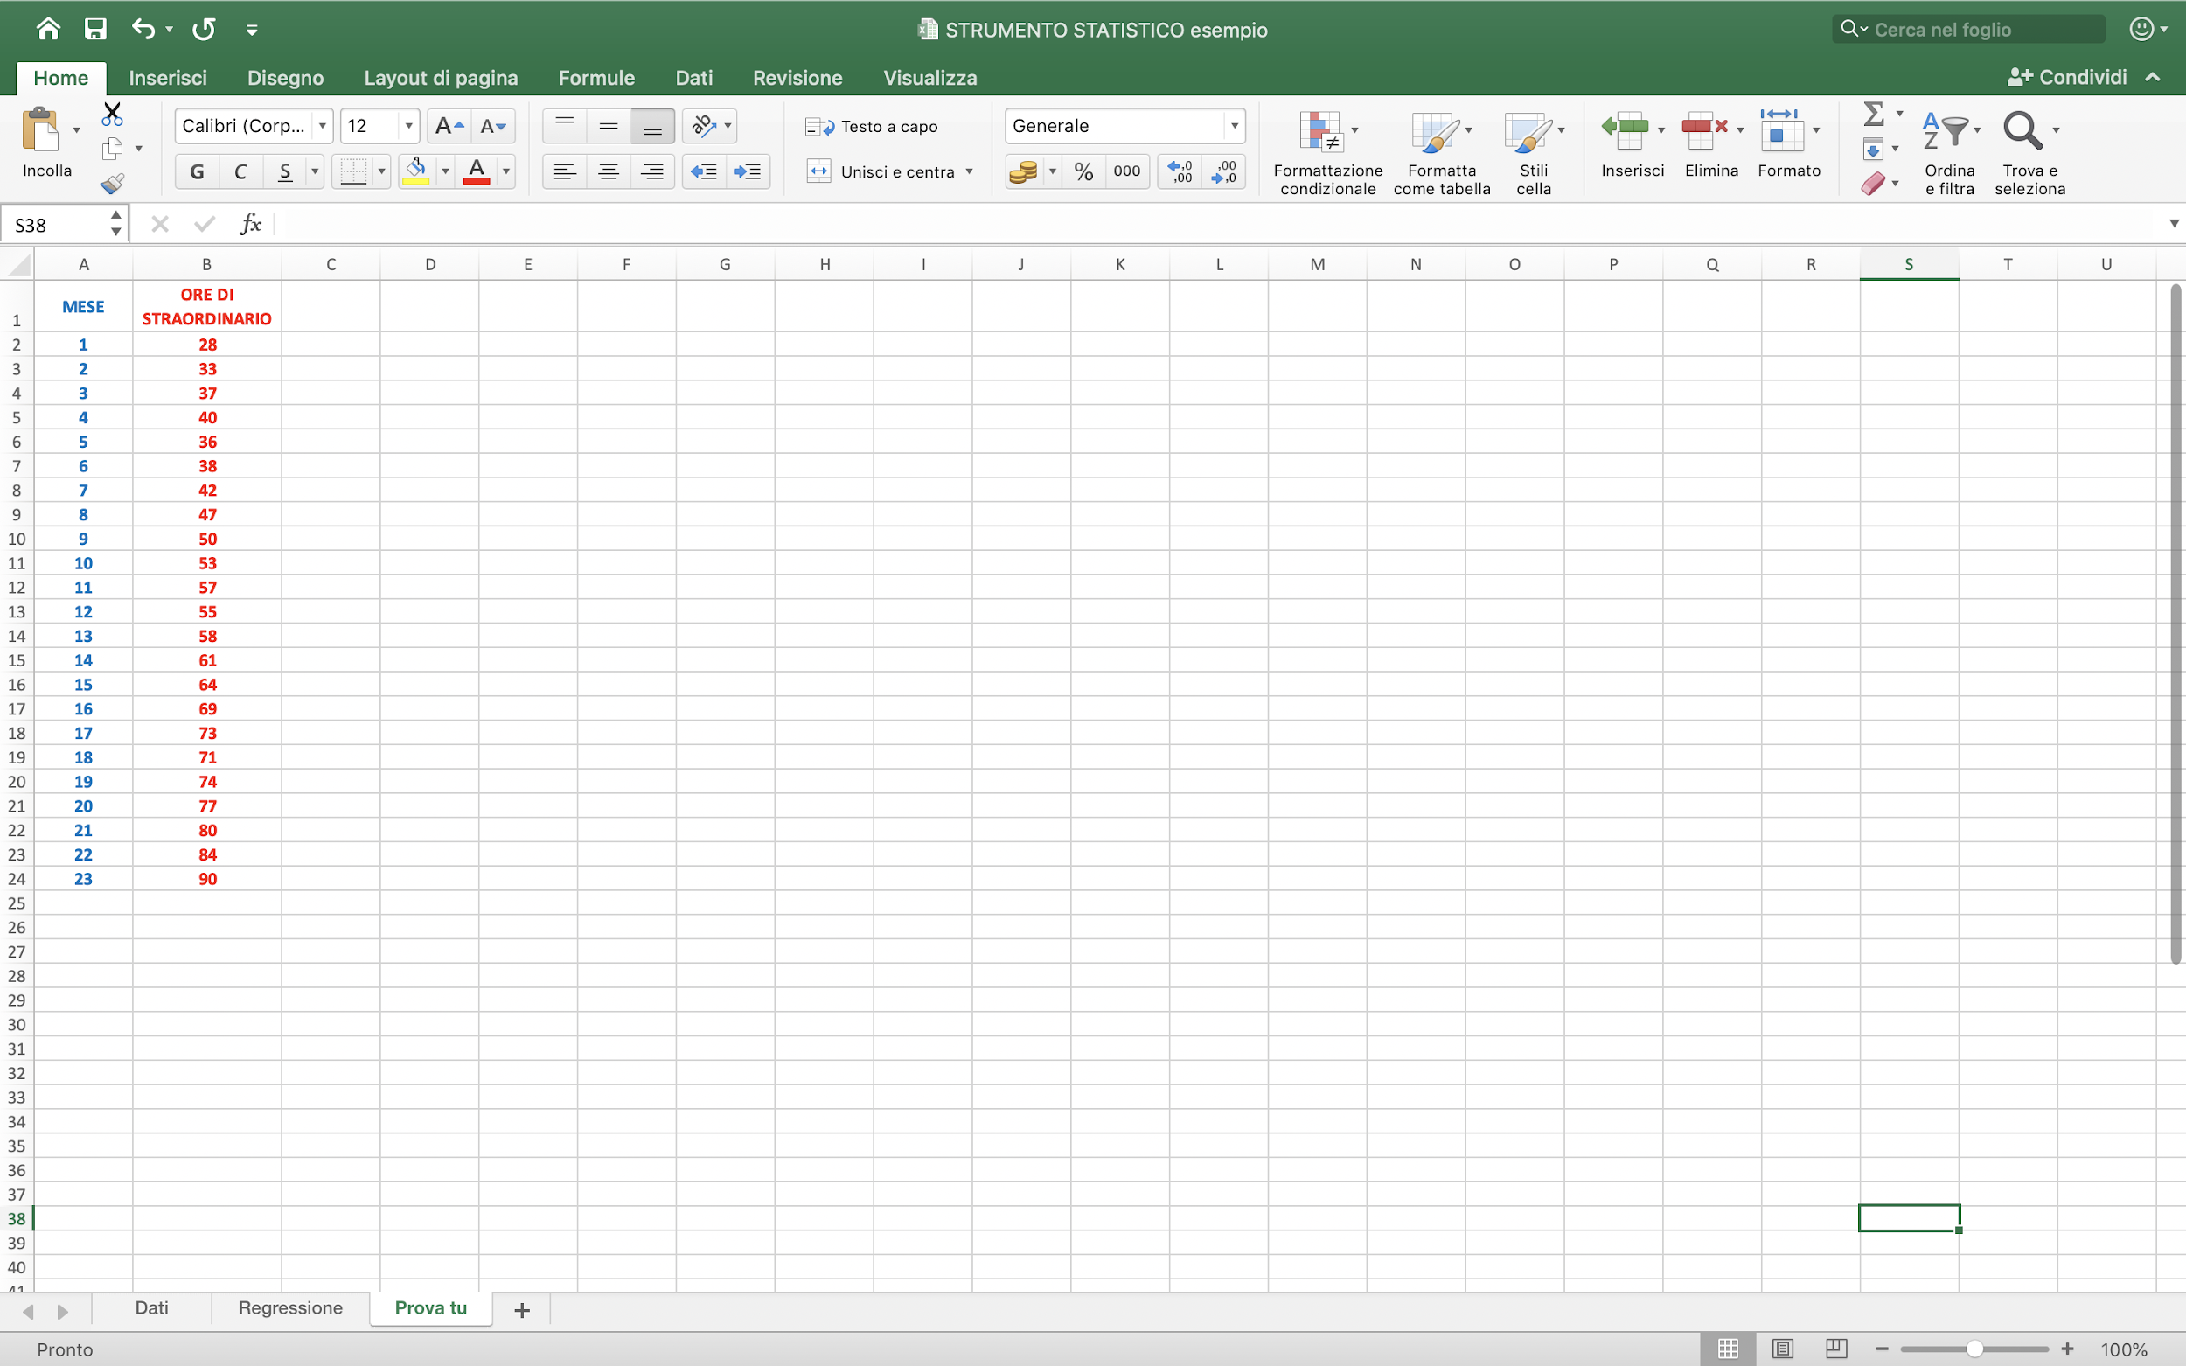
PROVA TU
Effettua una previsione sulle ore di straordinario del mese numero 30.
Calcola il residuo del quinto mese

Slide 25
LA DIPENDENZA STATISTICA FRA VARIABILI QUALITATIVE
L’analisi della contingenza

Slide 26
PREMESSA
DIPENDENZA STATISTICA
Esistenza di una relazione fra due variabili osservate X e Y: ad esempio al crescere di X, Y aumenta o viceversa. La teoria economica individua una dipendenza fra livello di salari e occupazione, fra prezzo e domanda, ...
Quando fra due variabili esiste una dipendenza statistica, ma non una relazione logica di causa - effetto, si parla di correlazione spurie.

Slide 27
PREMESSA
VARIABILI QUALITATIVE
Variabili che non possono essere espresse in termini numerici (quantitativi); sono dette anche mutabili.
Ne sono esempi: colore degli occhi, titolo di studio, squadra per la quale si fa il tifo, mezzo di trasporto utilizzato per raggiungere la scuola, ...

Slide 28
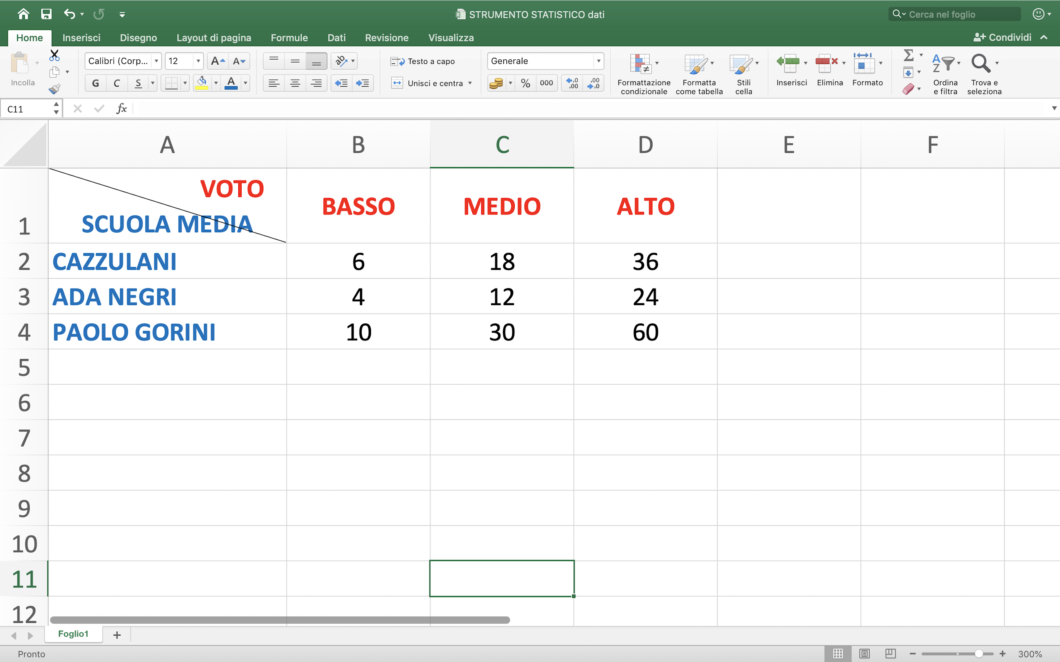
TABELLE A DOPPIA ENTRATA
RISPONDI
Quanti sono in totale gli studenti?
Quanti studenti provengono dalla scuola Paolo Gorini? Quanti studenti hanno ottenuto un voto di diploma medio?
Quanti studenti che hanno frequentato la Cazzulani hanno ottenuto un voto di diploma alto?
Quanti studenti che hanno ottenuto un voto basso hanno frequentato l’Ada Negri?

Slide 29
TABELLE A DOPPIA ENTRATA
Aggiungiamo alla precedente tabella a doppia entrata i totali di riga e di colonna.

Slide 30
TABELLE A DOPPIA ENTRATA
Introduciamo la terminologia statistica
Xi
Frequenze marginali di Y
Yi
Frequenze congiunte
Frequenze marginali di X
Totale frequenze
(totale osservazioni)

Slide 31
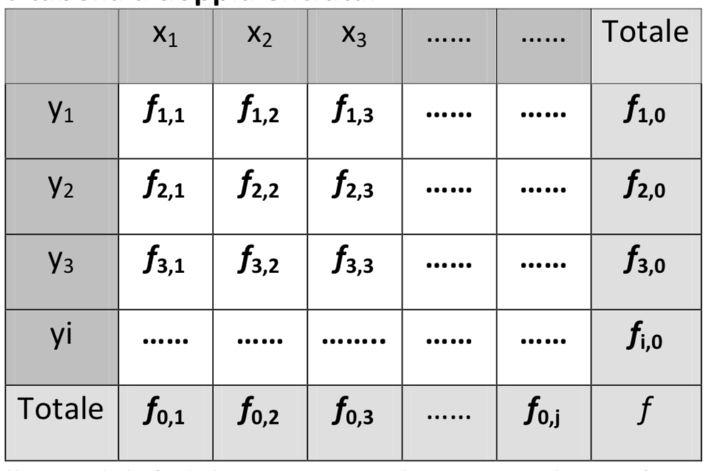
TABELLE A DOPPIA ENTRATA
Formalizzando

Slide 32
TABELLE A DOPPIA ENTRATA
Le tabelle a doppia entrata vengono spesso rappresentate graficamente attraverso il diagramma a bolle, dove il raggio di ciascuna bolla è proporzionale alla frequenza congiunta.

Slide 33
INDIPENDENZA STATISTICA
Si dimostra che se le variabili X e Y sono indipendenti allora la frequenza congiunta (f_{i,j}) è uguale al prodotto delle corrispondenti frequenze marginali divise per il numero di osservazioni n.
f_{i,j} = (f_{i,0} * f_{0,j}) / n
Se tale condizione è rispettata le variabili sono indipendenti
Se tale condizione non è rispettata le variabili non sono indipendenti ovvero sono dipendenti

Slide 34
INDIPENDENZA STATISTICA
 | BASSO | MEDIO | ALTO
CAZZULANI | (60*20)/200 = 6 | (60*60)/200 = 18 | (60*120)/200 = 36
NEGRI | (40*20)/200 = 4 | (40*60)/200 = 12 | (40*120)/200 = 24
GORINI | (100*20)/200 = 10 | (100*60)/200 = 30 | (100*120)/200 = 60
Le frequenze congiunte sono sempre uguali al prodotto delle frequenze marginali divise per n. Vale cioè:
f_{i,j} = (f_{i,0} * f_{0,j}) / N
Le variabili sono fra loro indipendenti ovvero il voto di diploma non dipende dalla scuola media di provenienza.

Slide 35
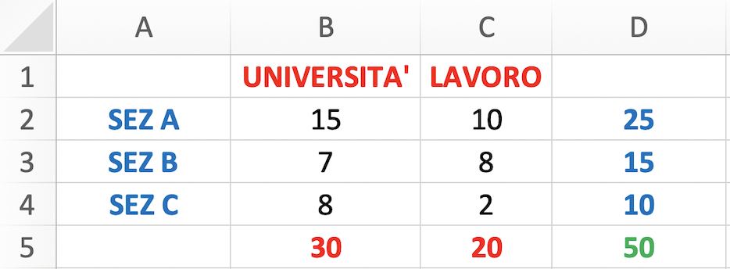
CONTINGENZA
La contingenza permette di calcolare il grado di dipendenza statistica fra due mutabili.
ESEMPIO
Si consideri la tabella a doppia entrata assegnata e si dica se la scelta post diploma (Università o Lavoro) è dipendente dalla sezione (Sez A, Sez B, Sez C) frequentata dallo studente.

Slide 36
CONTINGENZA
Si costruisce la tabella delle frequenze marginali teoriche calcolate la formula nota:
f_{i,j} = (f_{i,0} * f_{0,j}) / N
 | UNIVERSITA’ | LAVORO
SEZ A | 30*25/50 = 15 | 20*25/50 = 10
SEZ B | 30*15/50 = 9 | 20*15/50 = 6
SEZ C | 30*10/60 = 6 | 20*10/50 = 4
TABELLA FREQUENZE CONGIUNTE TEORICHE
TABELLA FREQUENZE CONGIUNTE OSSERVATE

Slide 37
CONTINGENZA
 | UNIVERSITA’ | LAVORO
SEZ A | 30*25/50 = 15 | 20*25/50 = 10
SEZ B | 30*15/50 = 9 | 20*15/50 = 6
SEZ C | 30*10/60 = 6 | 20*10/50 = 4
TABELLA FREQUENZE CONGIUNTE TEORICHE
≠
TABELLA FREQUENZE CONGIUNTE OSSERVATE
La tabella delle frequenze congiunte è diversa da quella delle frequenze osservate
↓
Le due variabili non sono statisticamente indipendenti, ovvero la scelta post diploma (Università, Lavoro) non è indipendente dalla sezione frequentata (Sez A, Sez B, Sez C)

Slide 38
CONTINGENZA
Definisco contingenza la differenza fra una frequenza congiunta osservata e la frequenza congiunta teorica.
C(x_{i};y_{j}) = f(x_{i},y_{j}) osservata - f(x_{i},y_{j}) teorica
Nel caso di indipendenza statistica le contingenze sono tutte nulle, mentre cresceranno in valore assoluto, al crescere del grado di dipendenza tra i caratteri.

Slide 39
CONTINGENZA
L’indice che misura il grado di connessione fra due mutabili è l’indice di Pearson noto anche come Chi²:
Chi² = ∑ C²(x_{i},y_{j}) / f(x_{i},y_{j}) teoriche
Chi² = 0 allora le variabili sono indipendenti
Maggiore è il valore di Chi², maggiore è il grado di connessione fra le due variabili

Slide 40
CONTINGENZA
 | UNIVERSITA’ | LAVORO
SEZ A | 30*25/50 = 15 | 20*25/50 = 10
SEZ B | 30*15/50 = 9 | 20*15/50 = 6
SEZ C | 30*10/60 = 6 | 20*10/50 = 4
Chi² = 0²/15 + 0²/10 + 2²/9 + 2²/6 + 2²/6 + 2²/4 = 2,8
Essendo diverso Chi² da 0, le due mutabili non sono indipendenti.

Slide 41
CONTINGENZA
Spesso si calcola il coefficiente di contingenza:
Coefficiente contingenza = √Chi²/(Chi²+n)
Il coefficiente di contingenza assume valori compresi fra 0 e 1.
0 = indipendenza statistica
1 = Perfetta dipendenza statistica
Nell’esempio analizzato:
√2,8/(2,8+50) = 0,230
Essendo diverso da 0 le variabili non sono statisticamente indipendenti
Essendo più vicino a 0 che a 1, la dipendenza è piuttosto debole.

Slide 42
PROVA TU
Dire il sesso dello studente e la scelta della facoltà università sono indipendenti fra loro.

